Slide 1
Efflusso e movimento in condotti degli aeriformi

Slide 2
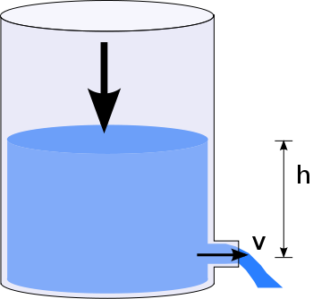
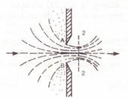
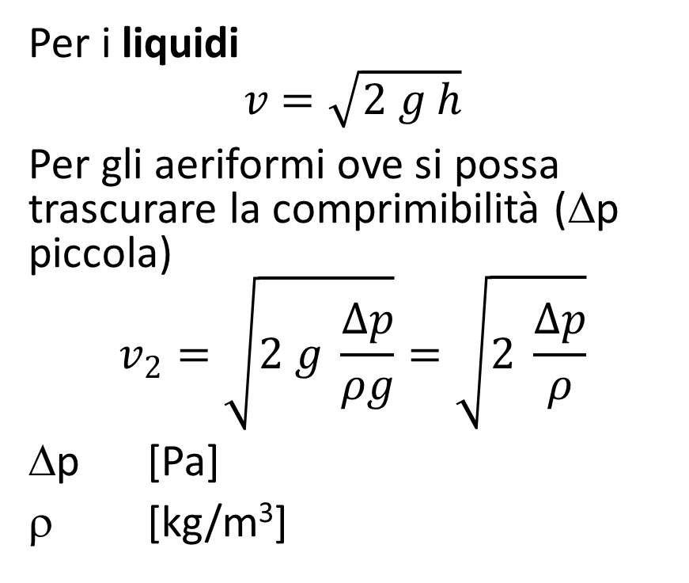
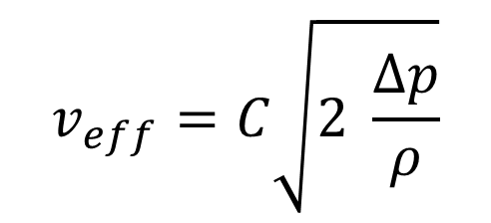
Teorema di Torricelli
Per i liquidi
$$v=\sqrt{2 g h}$$
Per gli aeriformi ove si possa trascurare la comprimibilità (Δp piccola)
$$v_{2}=\sqrt{2 g \frac{∆p}{ρg}}=\sqrt{2 \frac{∆p}{ρ}}$$
Δp [Pa]
ρ [kg/m³]
$$v_{eff}=C\sqrt{2 \frac{∆p}{ρ}}$$

Slide 3

Equazione di continuità
$$\dot{m}=ρ A v=costante$$
ρ densità (kg/m³);
A area di una sezione normale qualunque del condotto (m²);
v velocità media del fluido (m/s);

Slide 4
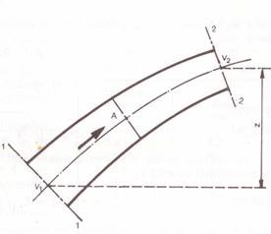
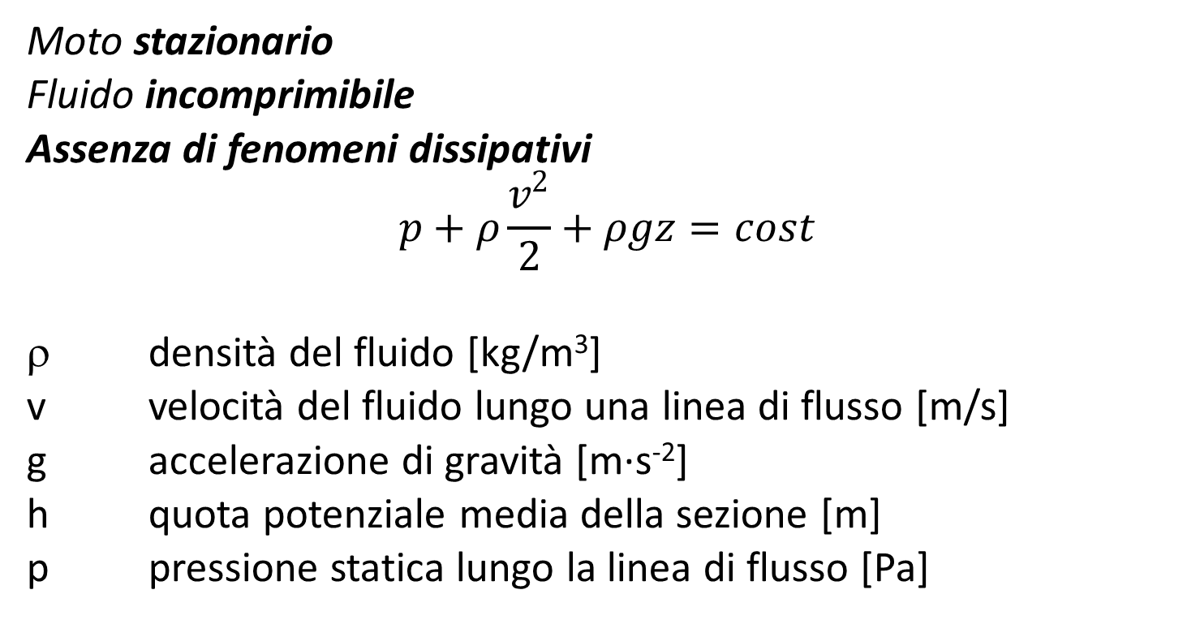
Teorema di Bernulli
Moto stazionario
Fluido incomprimibile
Assenza di fenomeni dissipativi
$$p+ρ\frac{v^{2}}{2}+ρgz=cost$$
ρ densità del fluido [kg/m³]
v velocità del fluido lungo una linea di flusso [m/s]
g accelerazione di gravità [m·s⁻²]
h quota potenziale media della sezione [m]
p pressione statica lungo la linea di flusso [Pa]

Slide 5
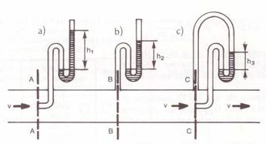
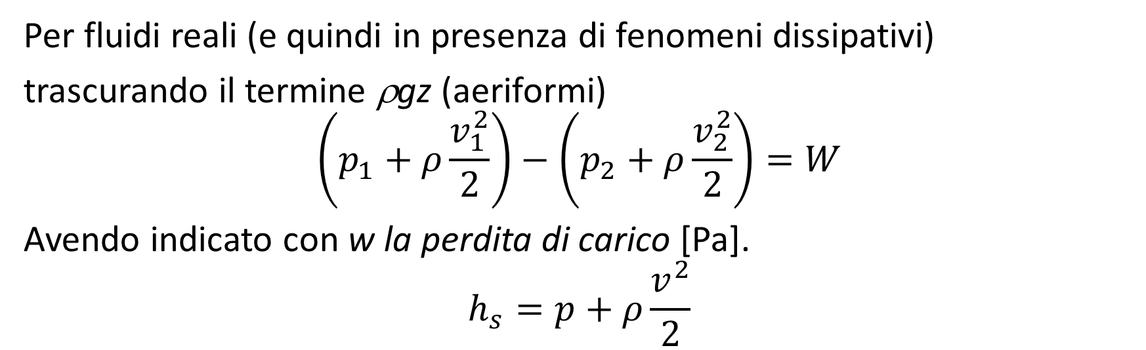
Teorema di Bernulli: fluidi reali
Per fluidi reali (e quindi in presenza di fenomeni dissipativi)
trascurando il termine ρgz (aeriformi)
$$\left(p_{1}+ρ\frac{v_{1}^{2}}{2}\right)−\left(p_{2}+ρ\frac{v_{2}^{2}}{2}\right)=W$$
Avendo indicato con w la perdita di carico [Pa].
$$h_{s}=p+ρ\frac{v^{2}}{2}$$
Pressione totale [Pa]
Pressione statica [Pa]
Pressione cinetica [Pa]

Slide 6
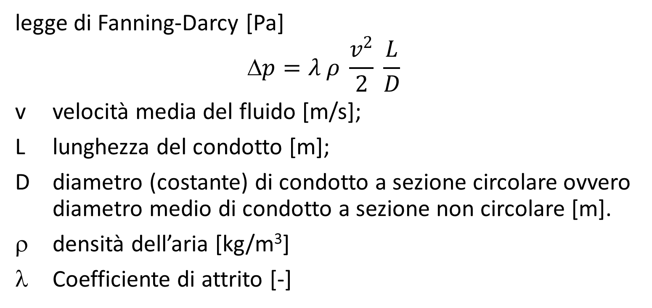
Perdite di carico continue
Diametro del condotto | Coefficiente di attrito
m | λ
0,075 | 0,0215
0,100 | 0,0205
0,125 | 0,0191
0,150 | 0,0182
0,175 | 0,0175
0,200 | 0,0168
0,225 | 0,0161
0,250 | 0,0160
0,275 | 0,0158
0,300 | 0,0155
0,350 | 0,0150
0,400 | 0,0145
0,450 | 0,0140
0,500 | 0,0137
0,625 | 0,0131
0,750 | 0,0127
0,875 | 0,0123
1,000 | 0,0118
legge di Fanning-Darcy [Pa]
$$p=λ ρ \frac{v^{2}}{2} \frac{L}{D}$$
v velocità media del fluido [m/s];
L lunghezza del condotto [m];
D diametro (costante) di condotto a sezione circolare ovvero diametro medio di condotto a sezione non circolare [m].
ρ densità dell’aria [kg/m³]
λ Coefficiente di attrito [-]
Valori di λ per condotte circolari, in lamiera zincata e velocità normali (15÷20 m/s)

Slide 7
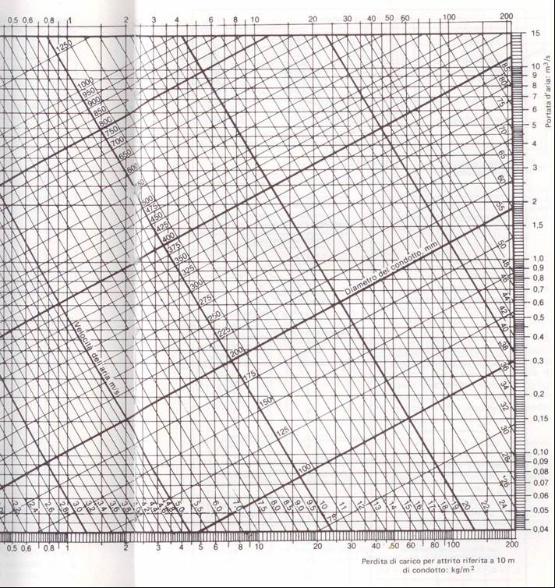
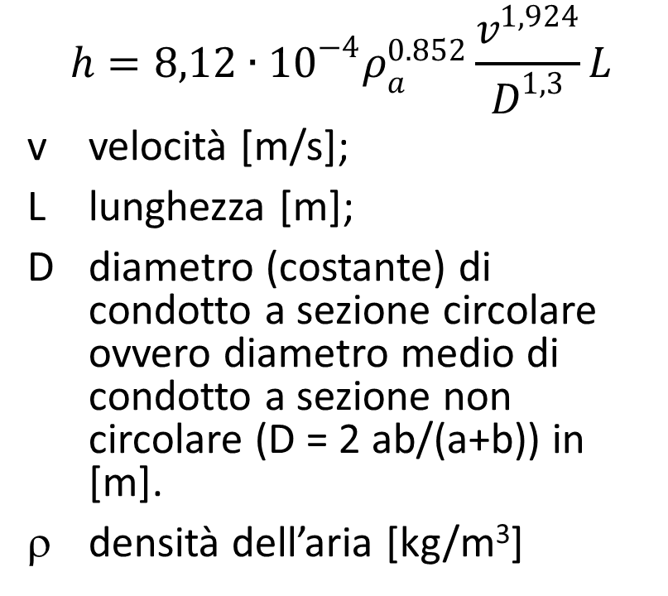
Perdite continue [kg/m²]
$$h=8,12∙{10}^{−4}ρ_{a}^{0.852}\frac{v^{1,924}}{D^{1,3}}L$$
v velocità [m/s];
L lunghezza [m];
D diametro (costante) di condotto a sezione circolare ovvero diametro medio di condotto a sezione non circolare (D = 2 ab/(a+b)) in [m].
ρ densità dell’aria [kg/m³]

Slide 8
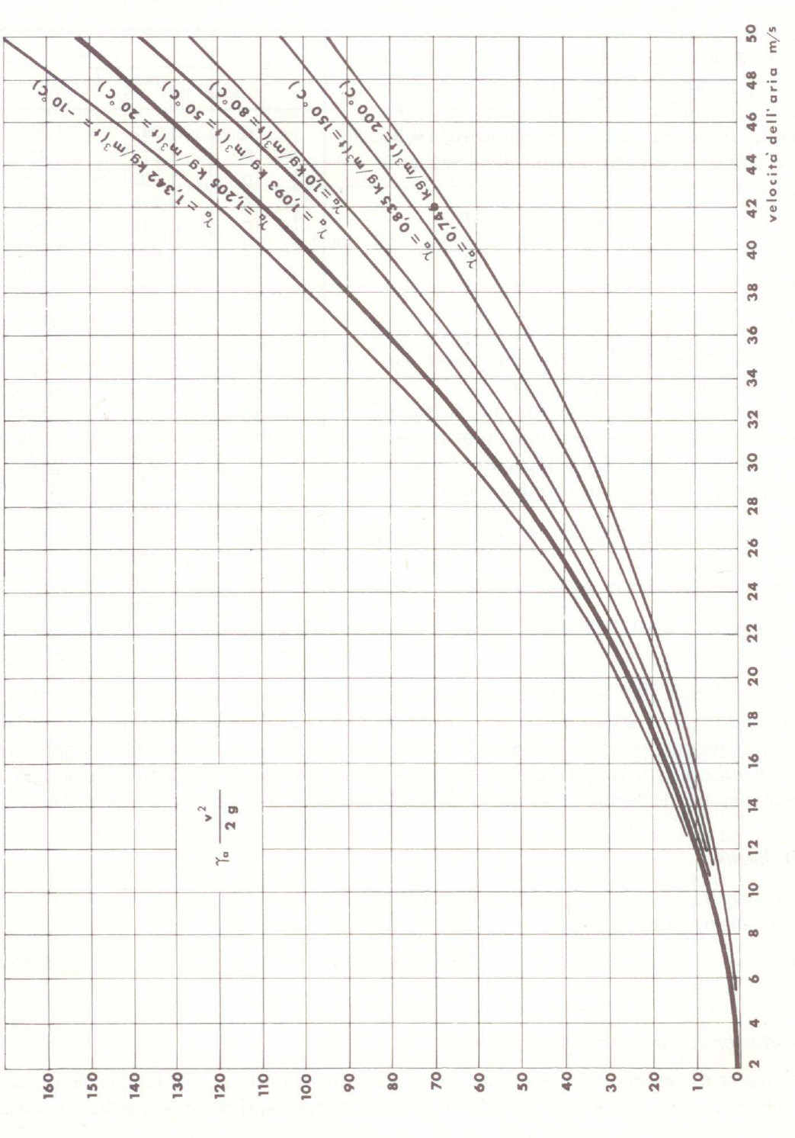
Valore della pressione cinetica per movimento dell’aria nei condotti in funzione della velocità e della densità dell’aria (10⁵ Pa e al 60% UR) [kg/m²]

Slide 9
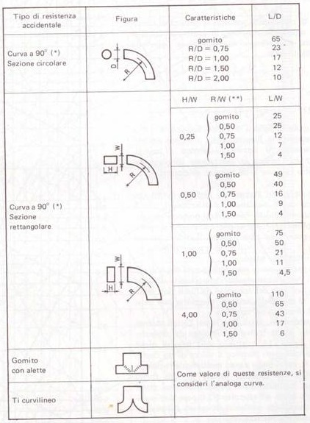
Perdite di carico localizzate: lunghezze equivalenti

Slide 10
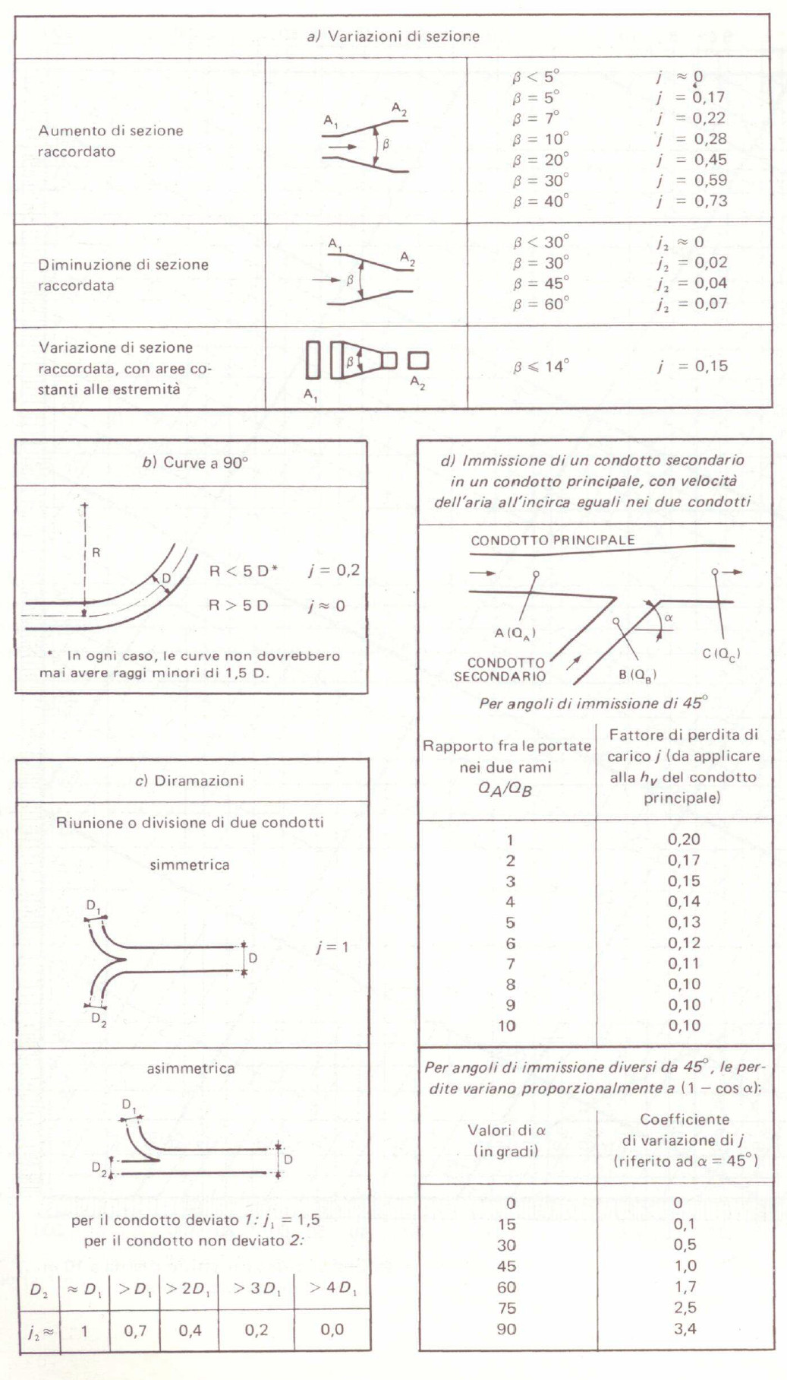
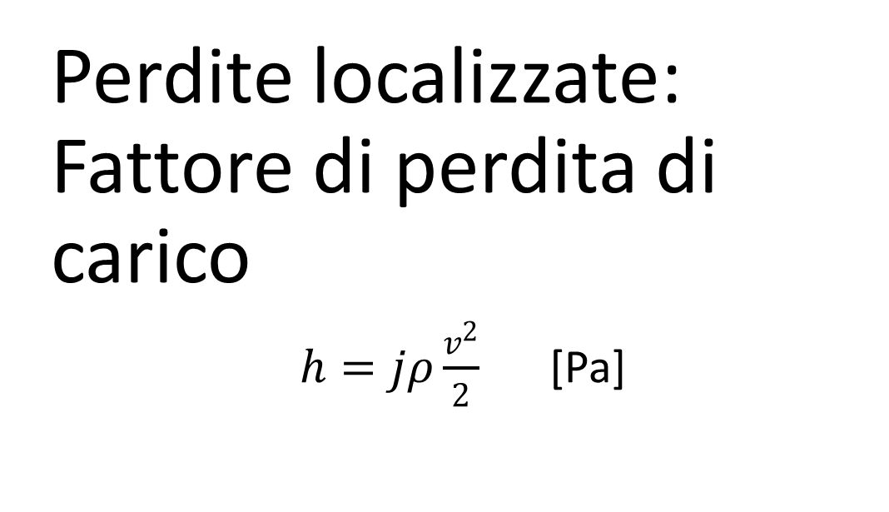
Perdite localizzate: Fattore di perdita di carico
$h=jρ\frac{v^{2}}{2}$ [Pa]

Slide 11
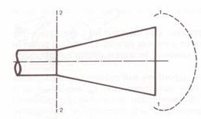
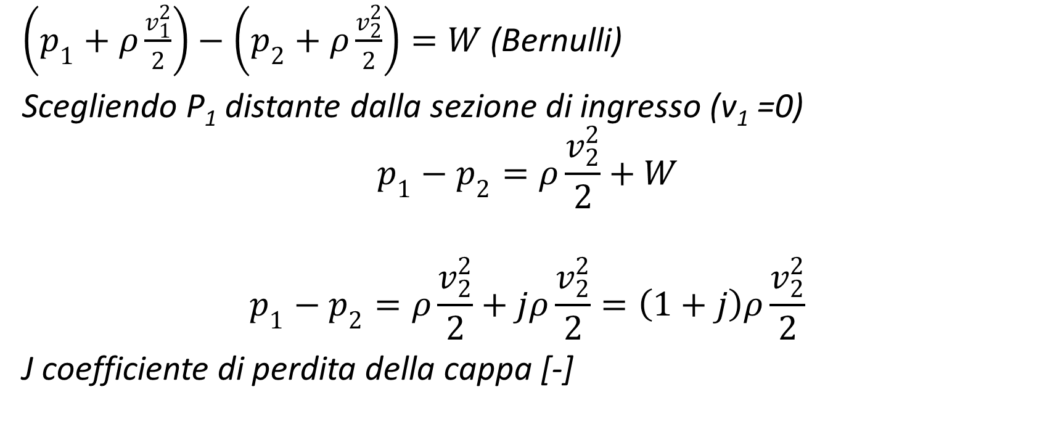
Perdita di carico nella cappa
$\left(p_{1}+ρ\frac{v_{1}^{2}}{2}\right)−\left(p_{2}+ρ\frac{v_{2}^{2}}{2}\right)=W$ (Bernulli)
Scegliendo P₁ distante dalla sezione di ingresso (v₁ =0)
$$p_{1}−p_{2}=ρ\frac{v_{2}^{2}}{2}+W$$
$$p_{1}−p_{2}=ρ\frac{v_{2}^{2}}{2}+jρ\frac{v_{2}^{2}}{2}=\left(1+j\right)ρ\frac{v_{2}^{2}}{2}$$
J coefficiente di perdita della cappa [-]

